Slide 1
আজাদি কা অমৃত মহোৎসব
গভর্নমেন্ট জেনারেল ডিগ্রি কলেজ, তেহট্ট
১৫ আগস্ট ২০২৩
স্বাধীনতা দিবস উদযাপন
বিষয় : ভারতের স্বাধীনতা সংগ্রাম ও তার গতিপথ
অধ্যাপক রঘুনাথ রায়
সহকারী অধ্যাপক ইতিহাস বিভাগ
গভর্নমেন্ট জেনারেল ডিগ্রি কলেজ, তেহট্ট

Slide 2
ভারতের স্বাধীনতা সংগ্রাম ও তার গতিপথ
জাতীয় কংগ্রেস পরিচালিত আন্দোলন
সশস্ত্র বৈপ্লবিক আন্দোলন
শ্রমিক ও কৃষক আন্দোলন
সামরিক সেনাবাহিনীর অভ্যুত্থান
বর্হি-ভারত থেকে স্বাধীনতার আন্দোলন
নারী আন্দোলন

Slide 3
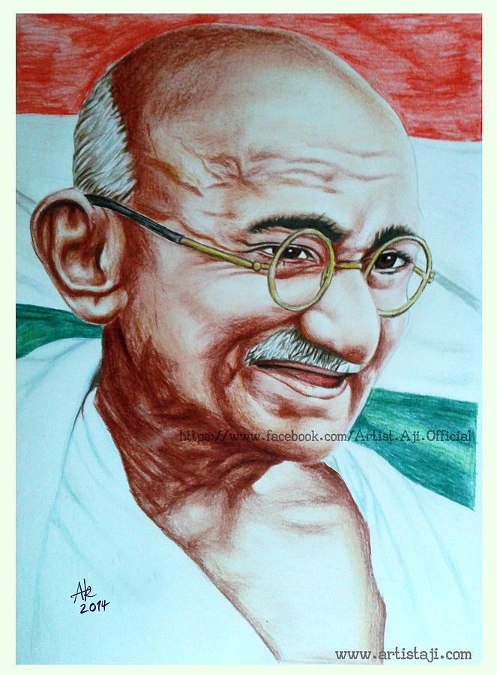
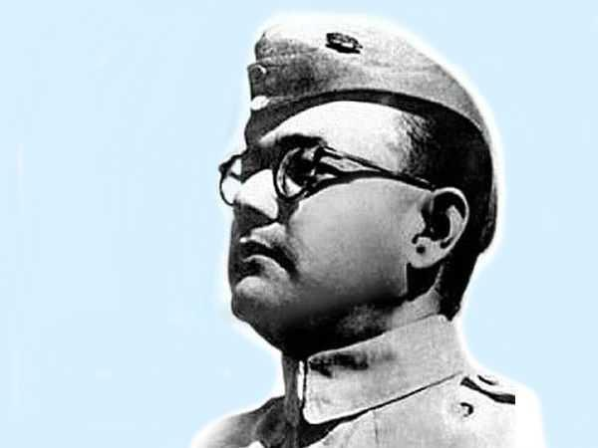
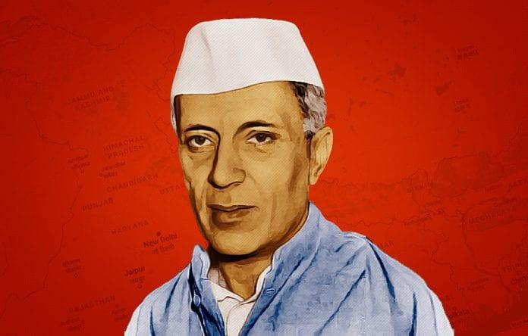
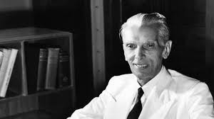
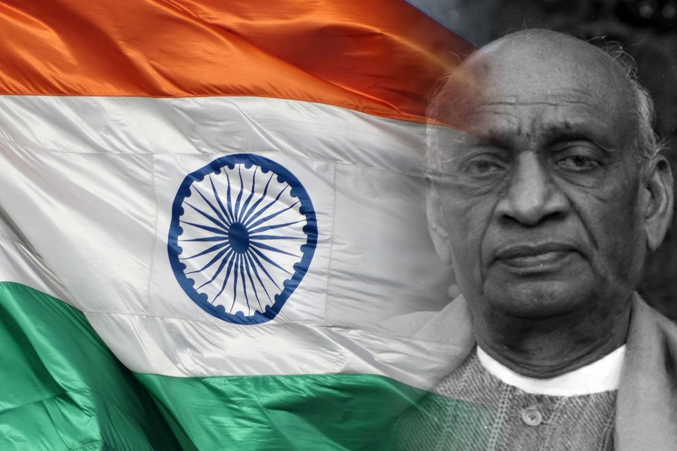
জাতীয় কংগ্রেস পরিচালিত আন্দোলন

Slide 4
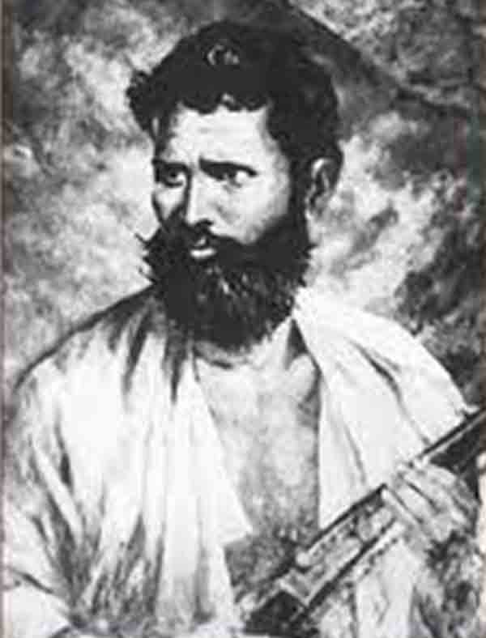
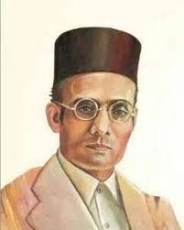
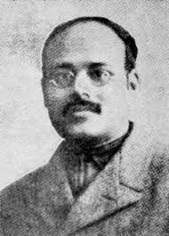
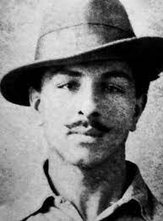
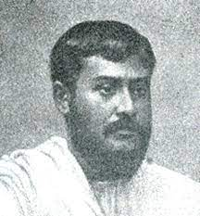
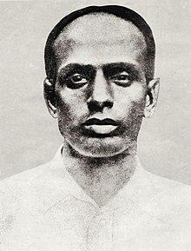
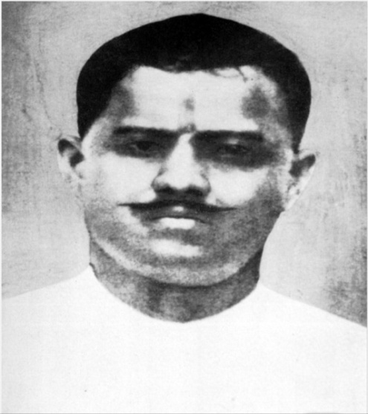
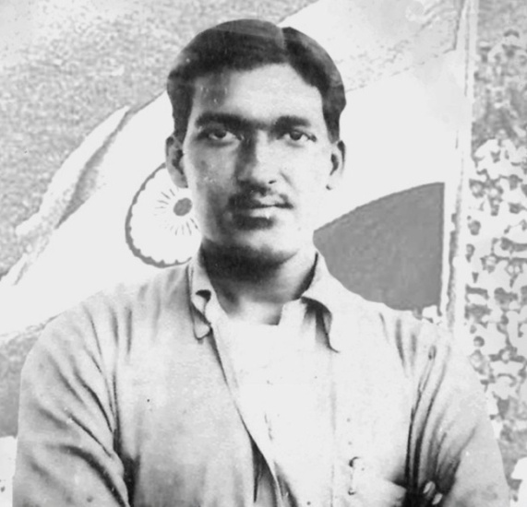
সশস্ত্র বৈপ্লবিক আন্দোলন
মহারাষ্ট্র
পাঞ্জাব
বাংলা
উত্তরপ্রদেশ

Slide 5
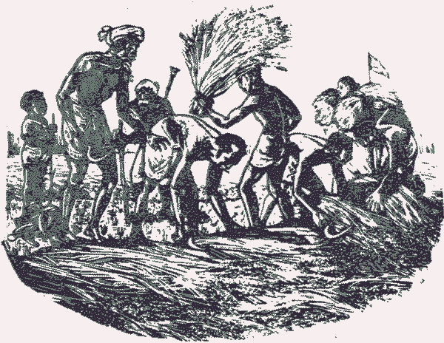
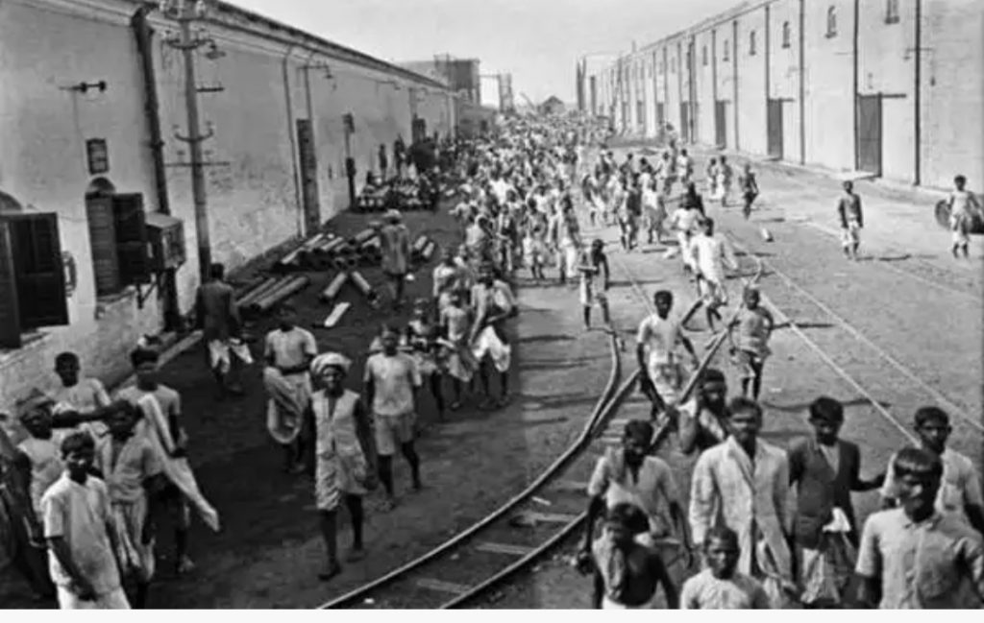
শ্রমিক ও কৃষক আন্দোলন
নিখিল ভারত ট্রেড ইউনিয়ন কংগ্রেস
শ্রমিক ও কৃষক প্রজা পার্টি
সারা ভারত কিষান সভা

Slide 6
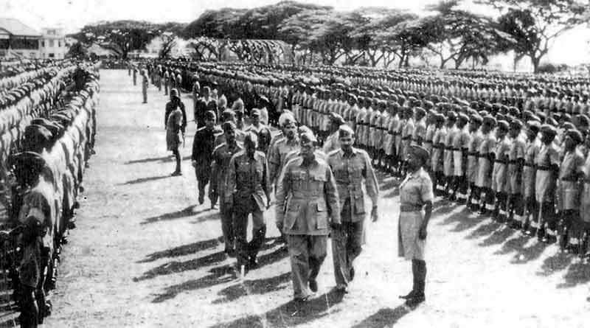
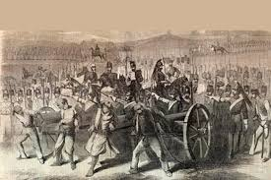
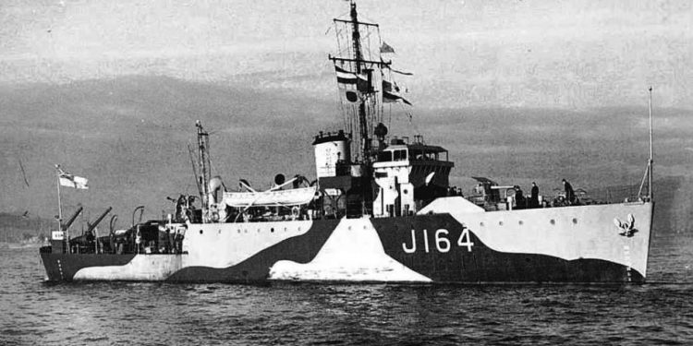
সামরিক সেনাবাহিনীর অভ্যুত্থান
মহাবিদ্রোহ
আজাদ হিন্দ বাহিনী
নৌবিদ্রোহ

Slide 7
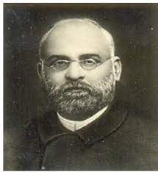
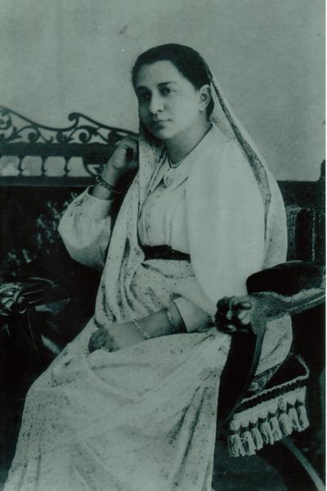
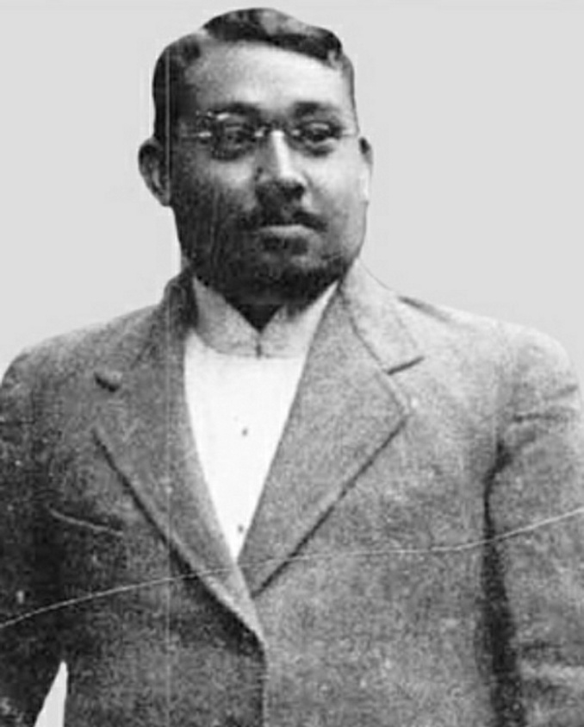
বর্হি-ভারত থেকে স্বাধীনতার আন্দোলন

Slide 8
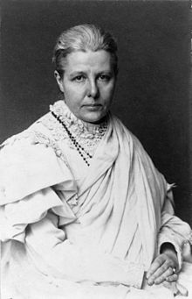
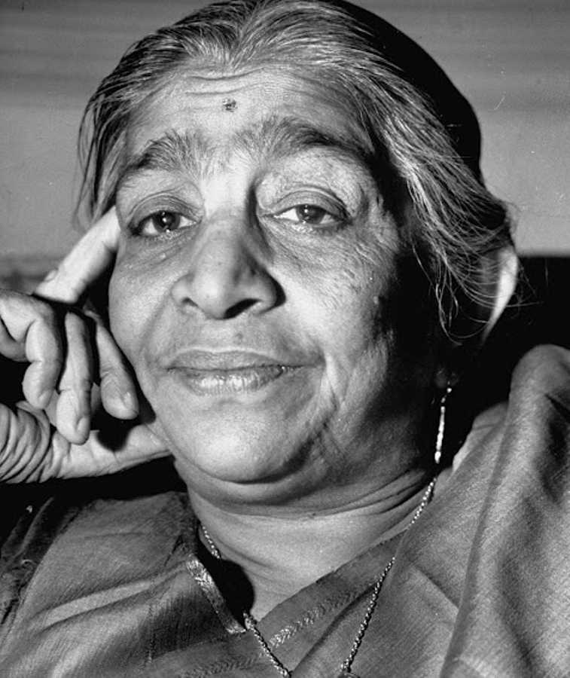
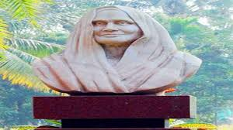
নারী আন্দোলন
সংস্কার
প্রগতি
আন্দোলন

Slide 9
ভারতের স্বাধীনতা সংগ্রাম-এর গতিপথ বহুমুখী
এর কারন কী?

Slide 10
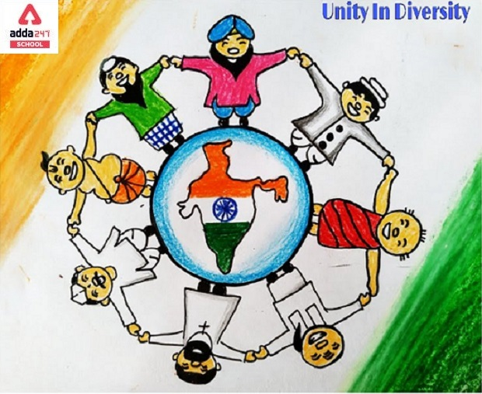
ভারতীয় সংস্কৃতি

Slide 11
ধন্যবাদ

